Slide 1
A Mesterséges Intelligencia Története: A Kezdetektől a Jövőig
Készítette: Erdélyi Dániel

Slide 2
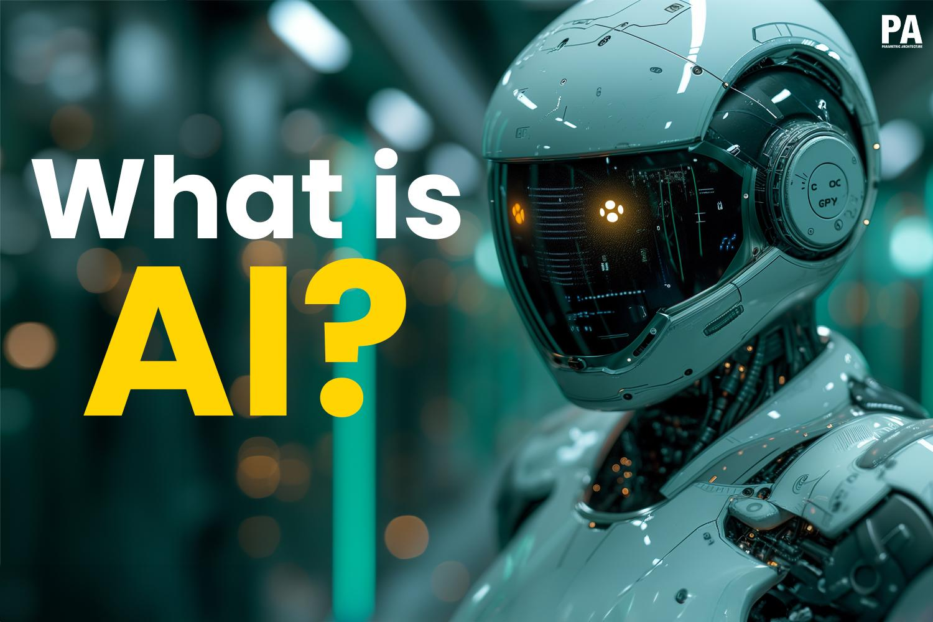
Mi az AI? Miért fontos a története?
AI (Mesterséges Intelligencia): Számítógépes rendszerek, amelyek emberi intelligenciát igénylő feladatokat oldanak meg.
Képesek tanulni, érvelni, dönteni és problémákat megoldani.
Fontos megérteni, hogyan fejlődött, hogy lássuk, merre tart a jövőben.

Slide 3
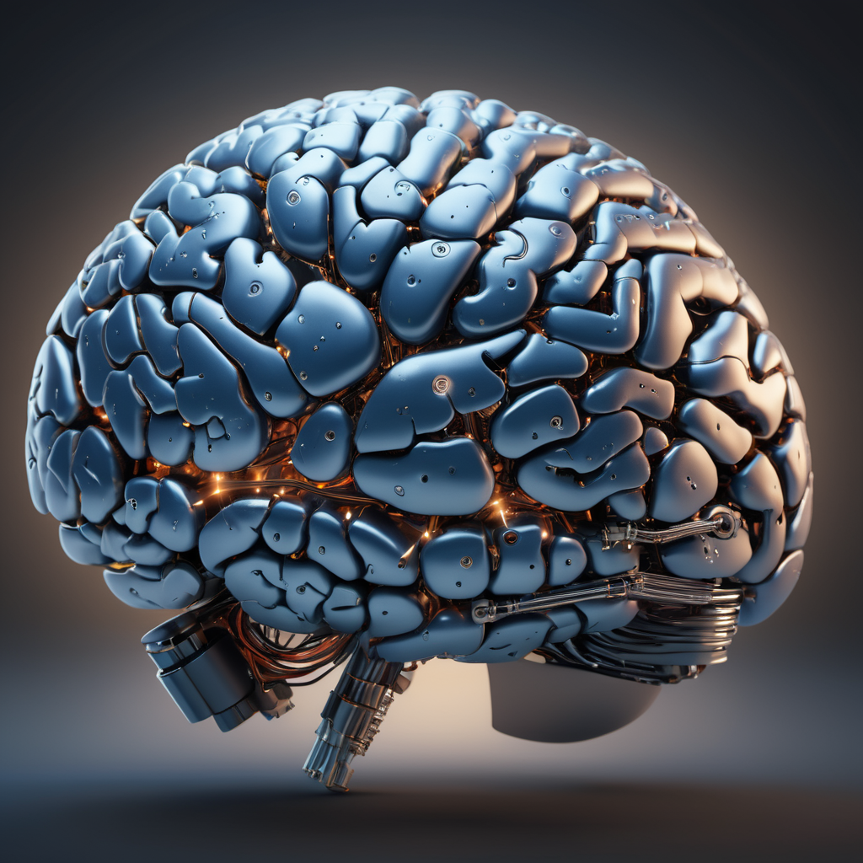
Az AI kezdeti gondolatai (1940-1950)
Alan Turing, a számítógépes gondolkodás úttörője.
Turing-teszt: Képes-e egy gép úgy viselkedni, mint egy ember?
Korai neurális hálózatok alapötletei és a gépi tanulás gondolata.

Slide 4
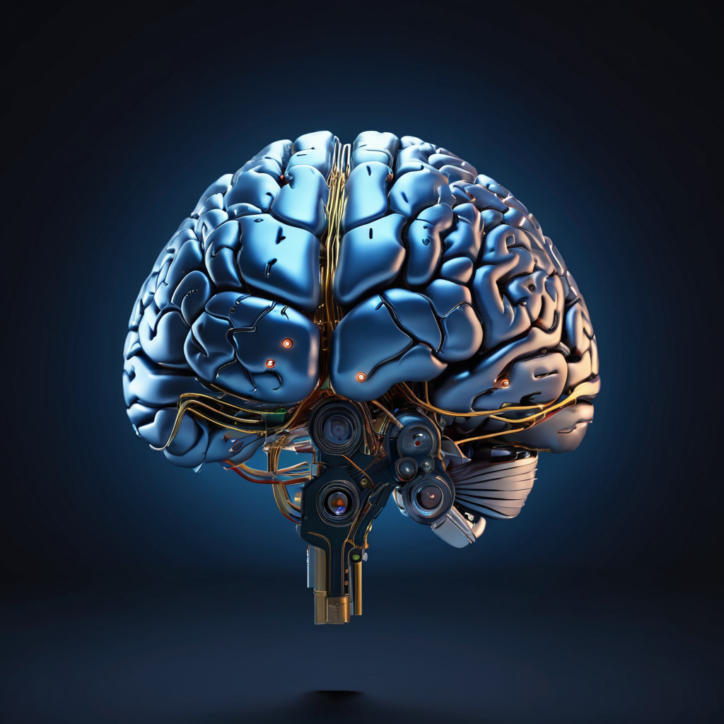
A Dartmouth Konferencia (1956)
A mesterséges intelligencia kutatási területének megszületése.
John McCarthy és kollégái elsőként használták az "AI" kifejezést.
Korai programok: Logic Theorist és ELIZA.

Slide 5
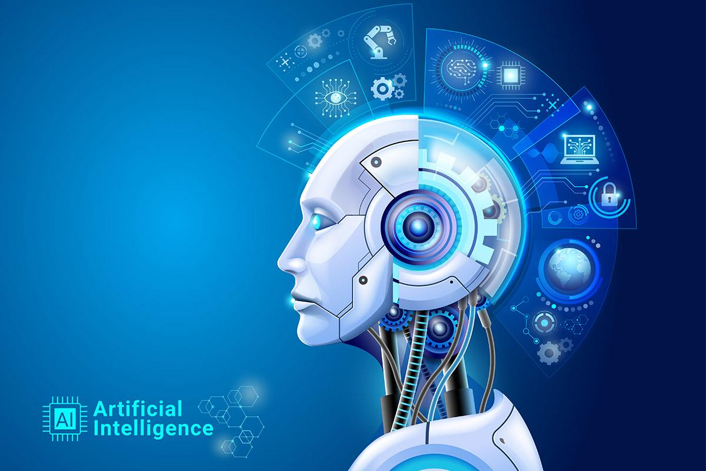
Az AI első „tél” (1970-1980)
A technológiai korlátok miatt lassulás.
Pénzügyi támogatás csökkenése és csalódottság a kutatás eredményeiben.
A programok nem voltak olyan hatékonyak, mint azt várták.

Slide 6
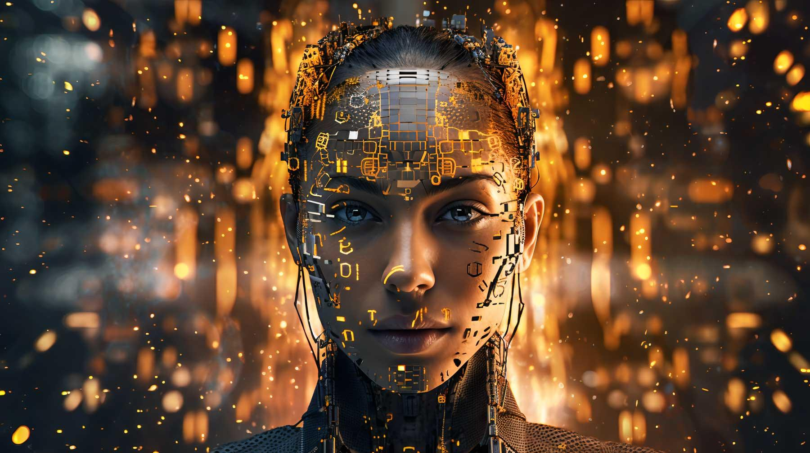
A szakértői rendszerek kora (1980-1990)
Szakértői rendszerek: Programok, amelyek specifikus feladatokra vannak specializálva.
MYCIN: Egy rendszer, ami orvosi diagnózisokban segített.
Ipari alkalmazások és AI felhasználása a valós világban.

Slide 7
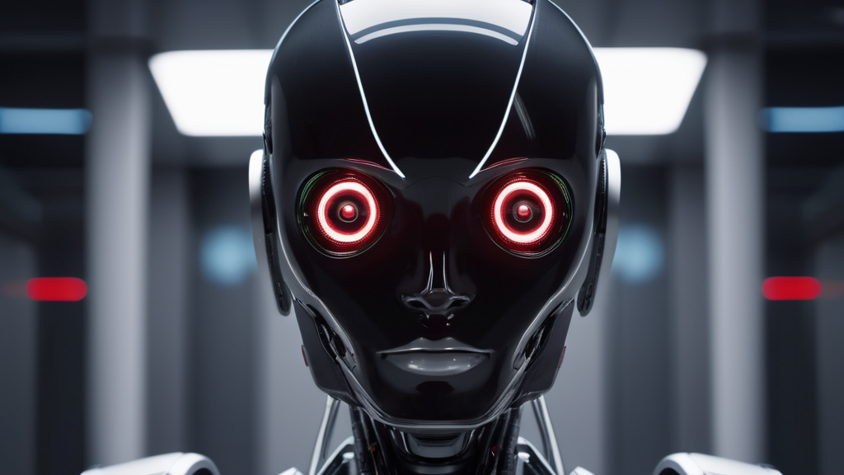
Az AI második „tél” (1980-as évek vége)
A szakértői rendszerek korlátai csalódást okoztak.
A fejlődés lelassult, és újabb forráshiány alakult ki.
Az AI kutatás ismét stagnált.

Slide 8
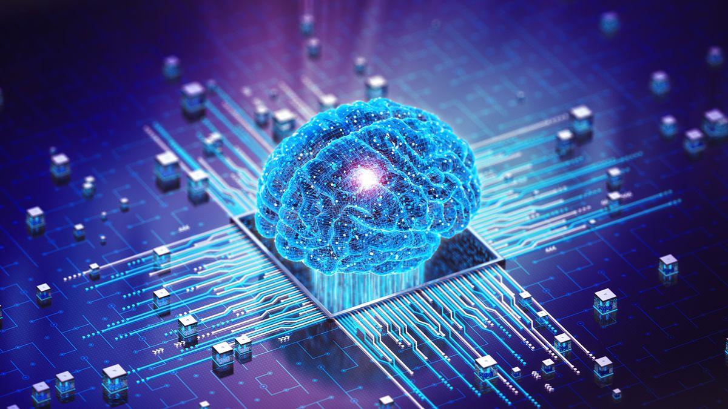
A gépi tanulás megjelenése (1990-2000)
Új megközelítések a statisztikai módszerek segítségével.
Gépi tanulás: A számítógépek adatból tanulnak és javítják saját teljesítményüket.
Neurális hálózatok újjáéledése, adatbányászat kezdetei.

Slide 9
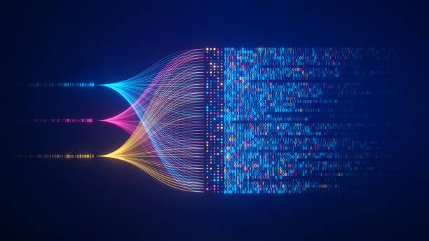
Az AI reneszánsza (2000-2010)
Növekvő számítási kapacitás és Big Data elérhetősége.
Az AI újra népszerűvé válik, és szélesebb körben alkalmazzák.
Példák: keresőmotorok, beszédfelismerés, önvezető autók első prototípusai.

Slide 10

Mélytanulás és neurális hálózatok (2010-2020)
Mélytanulás: Többrétegű neurális hálózatok.
Alkalmazások: arcfelismerés, hangalapú asszisztensek, önvezető járművek.
AI mindenhol jelen van: internet, telefonok, közlekedés.

Slide 11
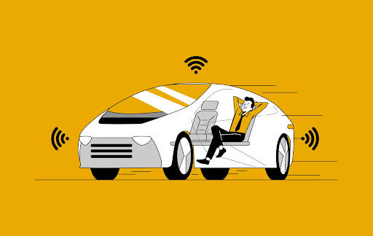
AI a mindennapi életben (2020-tól napjainkig)
Virtuális asszisztensek: Siri, Alexa.
AI-alapú chatbotok, mint ChatGPT.
Okosotthonok, önvezető autók, és a generatív AI fejlődése.

Slide 12
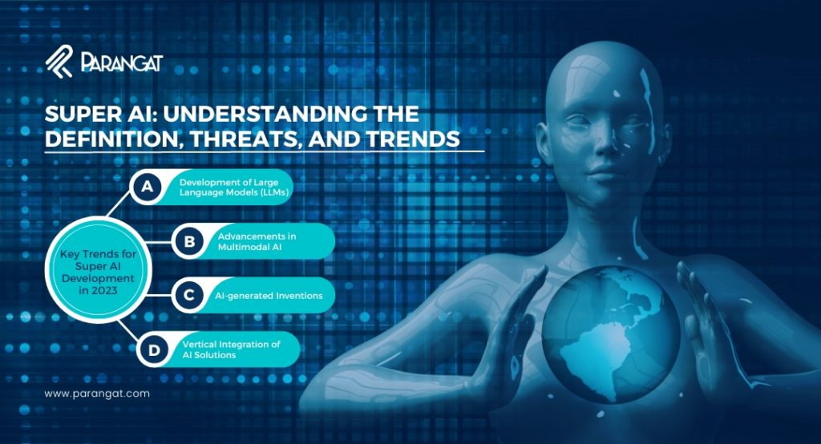
Az AI jövője ,Esetleges Veszélyei
AI továbbfejlődése: szuperintelligencia lehetősége.
Az AI veszélyei közé tartozik az adatvédelem sérülése és a munkahelyek automatizálása, ami munkahelyvesztést okozhat.
Emellett, ha az AI nem megfelelően van szabályozva, potenciálisan káros döntéseket is hozhat az emberek számára.

Slide 13
köszönöm a figyelmet
Készítette: Erdélyi Dániel
Segített: chat GPT

